Slide 1
House / Chore Vocabulary
Spanish II

Slide 2
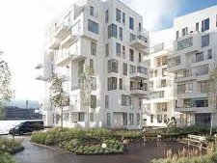
apartment
El apartamento

Slide 3
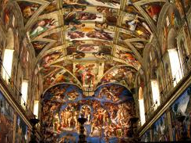
Ceiling
El techo

Slide 4
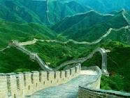
wall
La pared

Slide 5
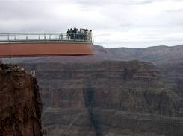
Floor
El piso

Slide 6
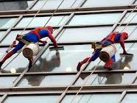
window
La ventana

Slide 7
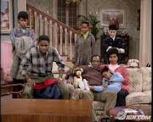
Living room
La sala

Slide 8
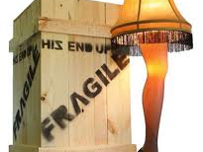
lamp
La lámpara

Slide 9
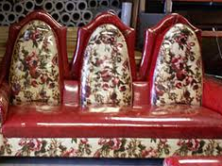
Couch / sofa
El sofá

Slide 10
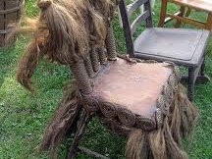
chair
El sillón

Slide 11
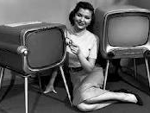
television
La televisión

Slide 12
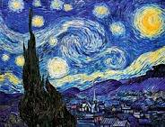
painting
El cuadro

Slide 13

bookshelf
El estante

Slide 14
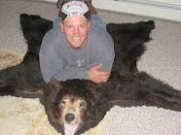
rug
La alfombra

Slide 15
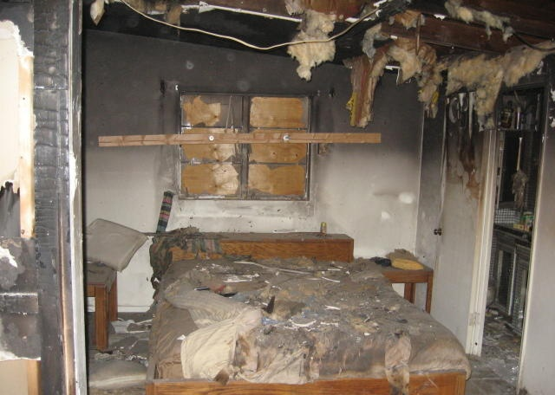
bedroom
La habitación
El cuarto

Slide 16
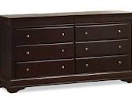
dresser
La cómoda

Slide 17
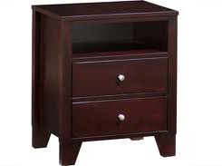
nightstand
La mesita de noche

Slide 18
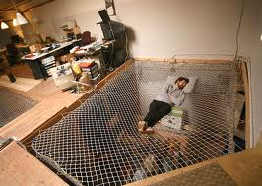
bed
La cama

Slide 19
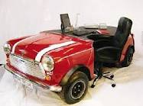
desk
El escritorio

Slide 20
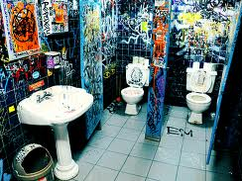
bathroom
El baño

Slide 21
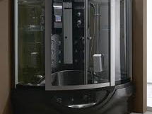
shower
La ducha

Slide 22
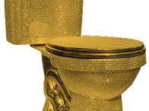
toilet
El inodoro

Slide 23
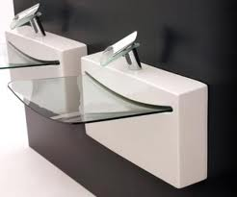
Bathroom sink
El lavabo

Slide 24
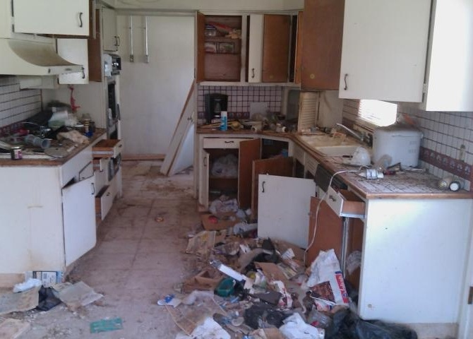
kitchen
La cocina

Slide 25
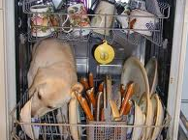
dishwasher
El lavaplatos

Slide 26
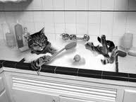
Kitchen sink
El fregadero

Slide 27
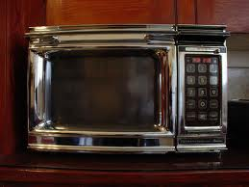
microwave
El microondas

Slide 28
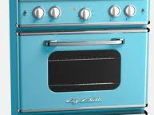
stove
La estufa

Slide 29
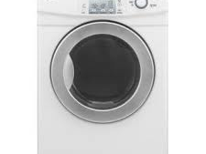
dryer
La secadora
Drying Bricks

Slide 30
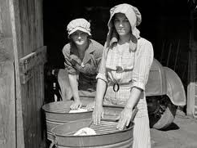
Washing machine
La lavadora

Slide 31
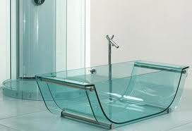
tub
La bañera

Slide 32

To water the plants
Regar (ie) las plantas

Slide 33

To dust the furniture
Sacudir los muebles

Slide 34
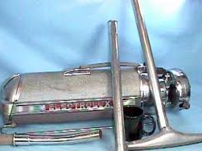
To vacuum
Pasar la aspiradora

Slide 35
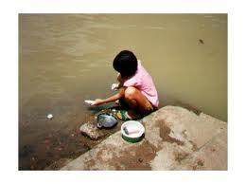
To wash dishes
Lavar los platos

Slide 36
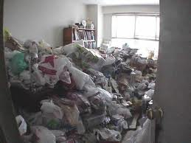
To straighten up the living room
Arreglar la sala

Slide 37
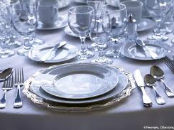
To set the table
Poner la mesa

Slide 38
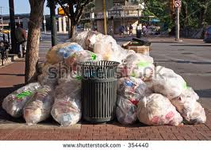
To take out the trash
Sacar la basura

Slide 39
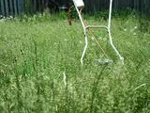
To cut the grass
Cortar el césped

Slide 40
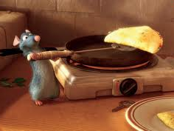
To prepare dinner
Preparar la cena

Slide 41
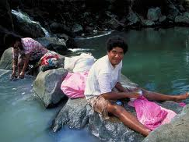
To wash clothes
Lavar la ropa

Slide 42
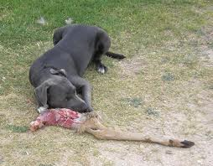
To feed the dog
Darle de comer al perro

Slide 43
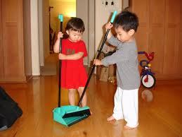
To sweep the floor
Barrer el piso

Slide 44
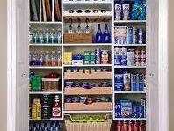
To organize
Organizar

Slide 45

To the left (of)
A la izquierda (de)

Slide 46

To the right (of)
A la derecha (de)

Slide 47
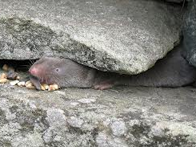
Between
Entre

Slide 48
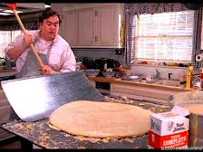
BREAKFAST
Flipping a Pancake
EL DESAYUNO

Slide 49
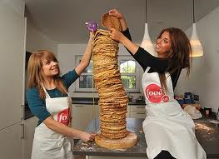
TO EAT / HAVE BREAKFAST
Uncle Buck
DESAYUNAR

Slide 50

LUNCH
Mr. Bean
EL ALMUERZO

Slide 51
TO EAT/HAVE LUNCH
ALMORZAR (O-UE)

Slide 52
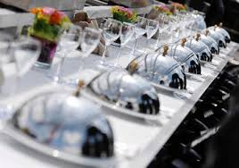
DINNER
LA CENA
Slippery Little Suckers

Slide 53
TO EAT/HAVE DINNER
CENAR

Slide 54
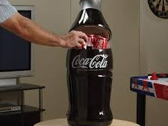
DRINKS
Fastest Coke Drinker
LAS BEBIDAS / LOS REFRESCOS

Slide 55

LAST … (LAST FRIDAY)
EL … PASADO (EL VIERNES PASADO)

Slide 56

YESTERDAY
"Yesterday"
AYER

Slide 57
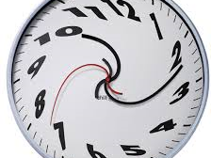
LAST NIGHT
ANOCHE

Slide 58
LAST WEEK
LA SEMANA PASADA

Slide 59

LAST YEAR
EL AÑO PASADO

